Slide 1

Studio e sviluppo di strategie per
la riduzione del random-walk
controversy score tra echo-chambers
dei social networks
Tesi di Laurea Magistrale in Ingegneria Informatica
A.A. 2017/2018
Relatore:
Giuseppe F. Italiano
Correlatore:
Nikos Parotsidis
Candidato:
Stefano Agostini

Slide 2






Indice
Introduzione
Definizione del problema
Implementazione
Test
Conclusioni
Sviluppi futuri

Slide 3
Introduzione
I social networks si affermano sempre più come piattaforme di
scambio di opinioni riguardo ad argomenti di natura politica e sociale;
particolari argomenti, detti controversi, fanno sì che la popolazione
si divida in gruppi con punti di vista opposti a riguardo;
nel caso di argomenti particolarmente controversi, è possibile osservare la
formazione di echo-chambers, ossia gruppi di individui che condividono
lo stesso parere e che rafforzano la propria opinione in modo reciproco,
non essendo però esposti a punti di vista diversi dal proprio.

Slide 4

Introduzione
L’ambiente in cui opera il sistema implementato è il social network di
TWITTER, in cui:
gli argomenti delle discussioni sono identificati tramite gli hashtags (#);
gli utenti possono esprimere le proprie opinioni a riguardo con brevi
enunciati di al massimo 140 caratteri, ovvero i tweets;
se un utente desidera approvare quanto asserito da un altro può
avvalersi dello strumento del retweet.

Slide 5


Introduzione
Una discussione riguardo ad un particolare argomento nell’ambiente di
TWITTER può essere descritta mediante un endorsement graph, ossia un
grafo diretto i cui nodi sono gli utenti che hanno espresso almeno
un’opinione mediante un tweet ed i cui archi rappresentano i retweets.
X RETWEETTED Y
=
X ENDORSES Y
NODO Y
NODO X

Slide 6
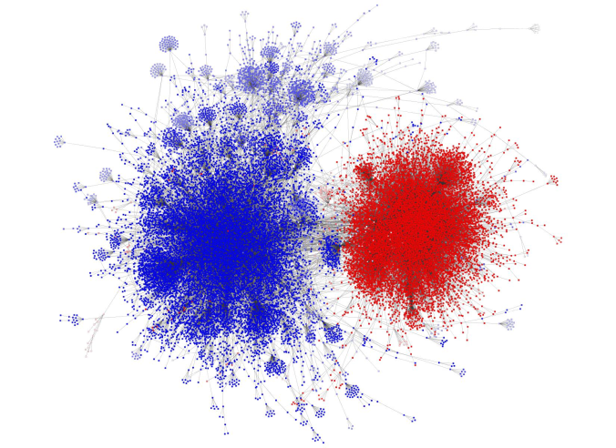
Introduzione
Come appaiono gli endorsement graphs di TWITTER…
Echo-chamber X
Echo-chamber Y
…nel caso di hashtags CONTROVERSI.

Slide 7
Definizione del problema
A seconda del numero di archi che collegano le due echo-chambers,
l’argomento della discussione, descritta dall’endorsement graph, risulta
essere più o meno controverso.
Per misurare il grado di controversia della rete, viene utilizzata la funzione
Random-walk controversy score:
RWC(G,X,Y) = (c_{x} - c_{y})^{T}(r_{x} - r_{y})
echo-chamber X
echo-chamber Y
Dove:
- c_{x} è un vettore di dimensione n (numero di vertici dell’endorsement graph) che
ha valore 1 nelle coordinate corrispondenti ai vertici di grado alto dell’echo-chamber
X e 0 altrove; similmente viene definito c_{y} ;
- r_{x} è il vettore di PageRank personalizzato per un random walk che parte
dai nodi dell’echo-chamber X; similmente viene definito r_{y}.

Slide 8
Definizione del problema
L’RWC è definito come la differenza della probabilità che un random walk
che parte da una echo-chamber all’equilibrio vi permanga e la probabilità
che invece tale random walk all’equilibrio finisca nell’echo-chamber opposta.
RWC ALTA → ARGOMENTO MOLTO CONTROVERSO
RWC BASSA → ARGOMENTO POCO CONTROVERSO
Valori alti di RWC indicano che, all’equilibrio del random walk, è bassa
la probabilità di essere nell’echo-chamber opposta a quella di partenza.
La definizione dell’RWC è tratta dall’articolo «Reducing controversy by connecting opposing views»
elevata controversia

Slide 9
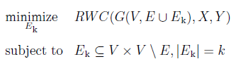
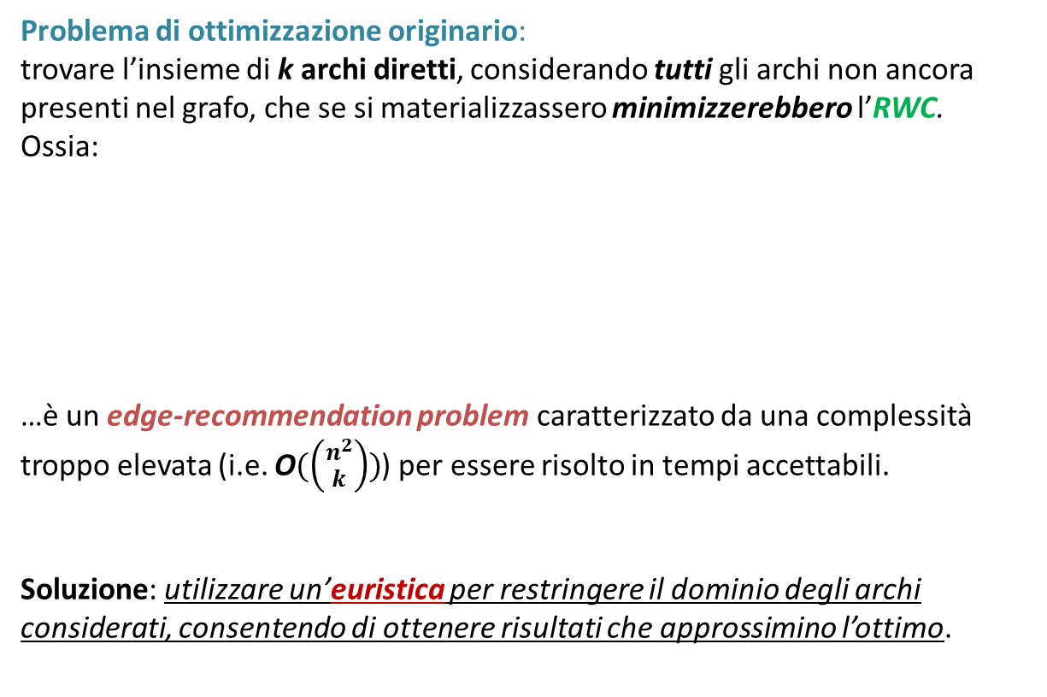
Definizione del problema
Problema di ottimizzazione originario:
trovare l’insieme di k archi diretti, considerando tutti gli archi non ancora
presenti nel grafo, che se si materializzassero minimizzerebbero l’RWC.
Ossia:
…è un edge-recommendation problem caratterizzato da una complessità
troppo elevata (i.e. O$(\left({n^{2} \atop k}\right))$) per essere risolto in tempi accettabili.
Soluzione: utilizzare un’euristica per restringere il dominio degli archi
considerati, consentendo di ottenere risultati che approssimino l’ottimo.

Slide 10
Definizione del problema
…l’euristica utilizzata opera in questo modo:
considera i k₁ vertici con in-degree più alto dell’echo-chamber X ed
i k₂ vertici con in-degree più alto dell’echo-chamber Y, ossia considera
solo in nodi leader di ciascuna echo-chamber;
costruisce il dominio degli archi considerati come l’insieme di tutti i
possibili archi diretti, non presenti ancora nel grafo, che abbiano come
estremi un vertice dell’insieme K₁ e uno dell’insieme K₂;
K₁⊆ X
K₂⊆ Y
Bridging

Slide 11
Definizione del problema
Ad ogni arco e del dominio è associato il corrispondente δRWC_{e}, ossia il
decremento dell’RWC che si otterrebbe se e fosse aggiunto al grafo.
Sono stati implementati due algoritmi alternativi per la scelta dei k archi:
Versione non-greedy:
ordina gli archi del dominio in base al loro δRWC e restituisce i top k
(ossia i migliori k in termini del proprio δRWC );
Versione greedy:
impiega k passi, in ognuno dei quali ordina i restanti archi del dominio
in base al loro δRWC e aggiunge alla soluzione attuale il migliore tra loro.
L’arco scelto ad ogni passo viene aggiunto al grafo per consentire una
scelta più precisa dei restanti.
x
δRWC_{e}
y

Slide 12
Definizione del problema
I due algoritmi, a parità di k, differiscono tra loro per:
Tempi di esecuzione;
Efficacia della soluzione restituita;
Per efficacia si intende:
decremento dell’RWC che, effettivamente, i k archi proposti consentirebbero
qualora si materializzassero nel grafo.

Slide 13


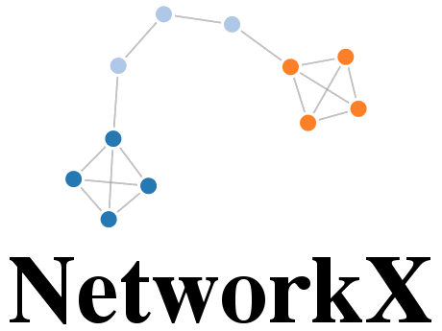
Tecnologie

Slide 14


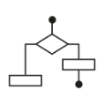


Implementazione
Raccolta
dati
Individuazione echo-chambers
Tool visualizzazione
Creazione
endorsement
graph
Implementazione
algoritmi di
recommendation

